Slide 1
Лекция 16

Slide 2
ФАКТОРНЫЙ АНАЛИЗ.

Slide 3
Главными целями факторного анализа являются сокращение числа переменных (редукция данных) и определение структуры взаимосвязей между переменными, т.е. классификация переменных. Поэтому факторный анализ используется или как метод сокращения данных, или как метод классификации переменных.
Сокращение достигается путем выделения скрытых общих факторов, объясняющих связи между наблюдаемыми признаками (переменными) объекта, т.е. вместо исходного набора переменных появится возможность анализировать данные по выделенным факторам, число которых значительно меньше исходного числа взаимосвязанных переменных.

Slide 4
Взаимосвязи между переменными можно обнаружить с помощью диаграммы рассеяния. Полученная путем подгонки линия регрессии дает графическое представление зависимости. Если определить новую переменную на основе линии регрессии, изображенной на этой диаграмме, то такая переменная будет включать наиболее существенные черты обеих переменных. Итак, произошло сокращение числа переменных – две заменили одной. Причем новый фактор (переменная) является линейной комбинацией двух исходных. Приведенный пример, в котором две коррелированные переменные объединены в один фактор, показывает главную идею факторного анализа.

Slide 5
В основном процедура выделения факторов подобна вращению, максимизирующему дисперсию (варимакс) исходного пространства переменных. Например, на диаграмме рассеяния можно рассматривать линию регрессии как ось Х, повернув ее так, что она совпадает с прямой регрессии. Этот тип вращения называется вращением, максимизирующим дисперсию, так как цель вращения заключается в максимизации изменчивости новой переменной (фактора) и минимизации разброса исходных переменных. Если пример с двумя переменными распространить на большее число переменных, то вычисления становятся сложнее, однако основной принцип представления двух или более зависимых переменных одним фактором остается в силе.

Slide 6
Число наблюдаемых объектов может быть большим и взаимосвязи между ними чрезвычайно сложными. Однако, наблюдая объект, выдвигаем гипотезу, что существует небольшое число факторов, которые влияют на измеряемые параметры. Естественно желание выделить как можно меньшее число скрытых общих факторов и чтобы выделенные факторы как можно точнее приближали наблюдаемые параметры, описывали связи между ними.
Выделяемые таким образом факторы называют общими, так как они воздействуют на все признаки (параметры) объекта, а не на какой-то один признак или группу признаков. Эти факторы являются гипотетическими, скрытыми, их нельзя измерить непосредственно, однако существуют статистические методы их выделения.

Slide 7
Рассмотрим модель факторного анализ. Пусть задана система переменных X₁, X₂, …, X_{n}. Например, X₁ – производительность труда, X₂ – фондоотдача …, X_{n} – себестоимость. Значения переменных или признаков X1, X₂, …, X_{n} известны для каждого из N предприятий (объектов). Представим исходную информацию в виде матрицы Х = {x_{ji}} размерности (n×N). Каждая строка состоит из значений одного показателя для каждого из N объектов исследования.

Slide 8
Предполагается, что каждый элемент этой матрицы х_{ji} является результатом воздействия некоторого числа m гипотетических общих факторов и одного характерного фактора
X_{ji}=а_{j1}⋅f_{1i}+а_{j2}⋅f_{2i}+…+а_{jr}⋅f_{ri}+…+а_{jm}⋅f_{mi}+d_{j}⋅v_{ji}, (1)
где а_{jr} – весовой коэффициент j-й переменной на r-м общем факторе или нагрузка j-й переменной на r-м общем факторе; f_{ri} – значение r-го общего фактора на i-м объекте исследования; d_{j} – нагрузка или весовой коэффициент j-й переменной на j-м характерном факторе; v_{ji} – значение j-го характерного фактора на i-м объекте исследования; j = 1, …, n; i = 1, …, N; r = 1, … m; m << n.

Slide 9
Так как массив данных Х = {x_{ji}} представляет величины различной размерности, то для того чтобы перейти к безразмерным величинам, пронормируем элементы массива.
y_{ji} = (x_{ji} –‾X_{j} )/S_{j}, (2)
где ‾X_{j} – выборочное среднее j-й переменной (признака); S_{j} – выборочная дисперсия j-й переменной. После этих преобразований получим
y_{ji}=а_{j1}⋅f_{1i}+а_{j2}⋅f_{2i}+…+а_{jr}⋅f_{ri}+…+а_{jm}⋅f_{mi}+d_{j}⋅v_{ji}, (3)
где а_{jm} – неизвестные коэффициенты, называемые факторными нагрузками; dj⋅v_{ji} называется остатком (невязкой), или остаточным специфическим фактором. Задача состоит в том, чтобы оценить а_{jm} некоторым оптимальным образом.

Slide 10
Обычно в моделях факторного анализа предполагаются выполненными следующие предположения:
– x_{ji} имеют многомерное нормальное распределение;
– общие факторы f_{ri} являются либо некоррелированными случайными величинами с дисперсией 1, либо неизвестными случайными параметрами;
– остатки (остаточные факторы) v_{ji}, j = 1, 2, …, n имеют нормальное распределение, не коррелированны между собой и не зависят от общих факторов.
Если в качестве критерия оптимальности используют минимум расхождения между ковариационной матрицей исходных признаков и той, которая получается после оценивания факторных нагрузок (мера «расхождения» двух матриц, в данном случае есть просто евклидова норма их разности), то приходят к методу главных компонент.

Slide 11
Если критерием оптимальности является максимальная близость исходных корреляций признаков к тем, которые получены в модели после оценивания нагрузок, то говорят о методах анализа главных факторов.
Правая часть выражения (3) линейна и напоминает выражение для регрессионного анализа. Однако здесь есть большая разница. В регрессионном анализе система переменных предполагается измеряемой непосредственно (например, взяты из отчетной документации предприятий). Однако в факторном анализе общие и характерные факторы являются гипотетическими (неизвестными). Их нужно оценить методами математической статистики и линейной алгебры.

Slide 12
Описание модуля Factor Analysis.

Slide 13
В меню Statistics щелкнем по Multivariate Exploratory Techniques (многомерные исследовательские методы) и выберем команду Factor Analysis (анализ факторов). Откроется стартовая панель модуля. Рассмотрим все его компоненты и опишем некоторые из них. В поле Input File (файл входных данных) надо указать тип исходного файла, с которым предстоит работать. В модуле возможны следующие типы исходных данных:
– Correlation Matrix (корреляционная матрица);
– Raw Data (исходные данные).

Slide 14
Выберем, например, Raw Data. Это обычный файл данных, где по строкам записаны значения переменных. В правом нижнем углу окна, за всеми функциональными кнопками находится поле MD deletion (обработка пропущенных значений). В этом поле необходимо задать один из способов, которым будут обрабатываться при анализе пропущенные значения (незаполненные ячейки):
– Casewise (способ исключения пропущенных случаев);
–Pairwise (парный способ исключения пропущенных значений);
– Mean Substitution (подстановка среднего вместо пропущенных значений).

Slide 15
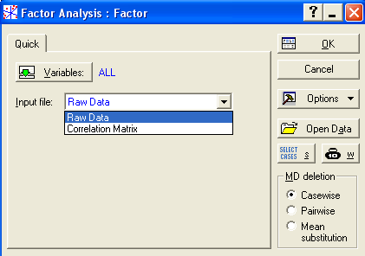
Рис.1

Slide 16
Способ Casewise состоит в том, что в электронной таблице, содержащей данные, игнорируются все строки (наблюдения), в которых имеется хотя бы одно пропущенное значение. Это относится ко всем переменным. Итак, в таблице остаются только те наблюдения, в которых нет ни одного пропуска.
В способе Pairwise игнорируются пропущенные наблюдения не для всех переменных, а лишь для выбранной пары. Все наблюдения, в которых нет пропусков, используются в обработке, например, при поэлементном вычислении корреляционной матрицы, когда последовательно рассматриваются все пары переменных.
Способ Mean Substitution предполагает при выполнении анализа заполнение пустых клеток средними значениями.

Slide 17
Очевидно, в способе Pairwise остается больше наблюдений для обработки, чем в способе Casewise. Тонкость, однако, состоит в том, что в способе Pairwise оценки различных коэффициентов корреляции строятся по различному числу наблюдений. Выберите, например, способ Casewise.
Дальнейшее рассмотрение требует работы уже с конкретными данными, поэтому следующим действием откроем файл, содержащий исходные данные для анализа (если он еще не открыт). В качестве примера рассмотрим имеющийся в программе STATISTICA файл Factor.sta из библиотеки Examples. Об этом файле шла речь при изучении модуля Canonical Analysis. Теперь, когда есть данные для анализа, выбран способ обработки пропущенных значений, перейдем к выбору переменных, для которых будем проводить факторный анализ.

Slide 18
Для того чтобы сделать это, задействуем кнопку Variables. Щелкнем в стартовом окне модуля кнопкой OK. Программа начнет анализ выбранных переменных, появится окно Define Method of Factor Extraction (определить метод выделения факторов). В информационной части окна (рис. 1) сообщается, что пропущенные значения обработаны методом casewise. Обработано 100 случаев и 100 случаев принято для дальнейших вычислений. Корреляционная матрица вычислена для 10 переменных.

Slide 19
Выделим вкладку Descriptives, так как факторный анализ надо начинать с вычисления корреляционной матрицы (рис.2). Ее анализ позволит оценить степень коррелированности переменных между собой. И если эта степень окажется высокой, то данные переменные можно объединять в один фактор. А процедура вычисления корреляционной матрицы доступна именно из этого окна. Кнопка Review corelations, means, standard deviations предназначена для построения корреляционной матрицы, вычисления средних, стандартных отклонений. Кнопка Compute multiple regression analyses осуществляет запуск процедуры множественного регрессионного анализа.

Slide 20
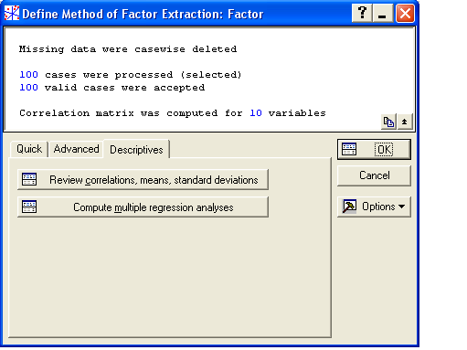
Рис.2

Slide 21
Нажмем кнопку Review corelations, means, standard deviations. Откроется окно Review Descriptive Statistics (обзор описательных статистик). На вкладке Quick (Advanced) нажмем кнопку Correlations. На рис. 3 изображен фрагмент корреляционной матрицы, из которого видно, что коэффициенты корреляции переменных Work с переменными Home имеют малые значения, в то время как с другими группами переменных принимают большие значения. Этот факт отразится на результатах последующих этапов факторного анализа.

Slide 22
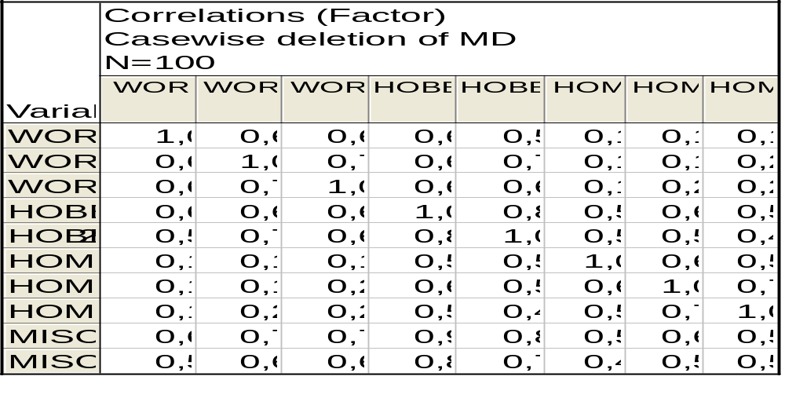
Рис. 3

Slide 23
Нажмем кнопку Cancel и вернемся в исходное окно Define Method of Factor Extraction. Выделим вкладку Advanced. На этой вкладке имеются следующие поля:
– Maximum no. of factors (максимальное число факторов);
– Minimum eigenvalue (минимальное собственное значение).
В поле Minimum eigenvalue устанавливается минимальное собственное значение, т.е. если собственные значения окажутся меньше, чем установленный здесь минимум, то они игнорируются.

Slide 24
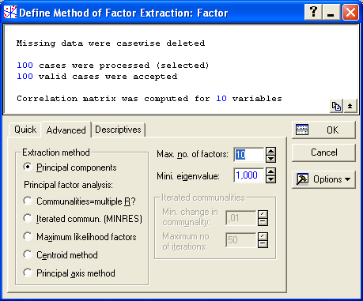

Slide 25
В поле Maximum no. of factors пользователь устанавливает количество факторов, которые необходимо выделить для анализируемых данных. Можно установить любое значение, не превышающее количество переменных, но не любой полученный таким образом результат окажется правильным. Для того чтобы получить интерпретируемый результат, на практике используют несколько полезных критериев.
В методе главных компонент по умолчанию предполагается, что дисперсии всех переменных равны 1. Тогда общая дисперсия равна общему числу переменных (для нашего примера – 10). Это означает, что наибольшая изменчивость, которая потенциально может быть выделена, равна 10. Максимально возможное число выделяемых факторов равно числу переменных. Каждому фактору соответствует дисперсия, объясненная этим фактором. Дисперсии, соответствующие факторам, называются собственными значениями.

Slide 26
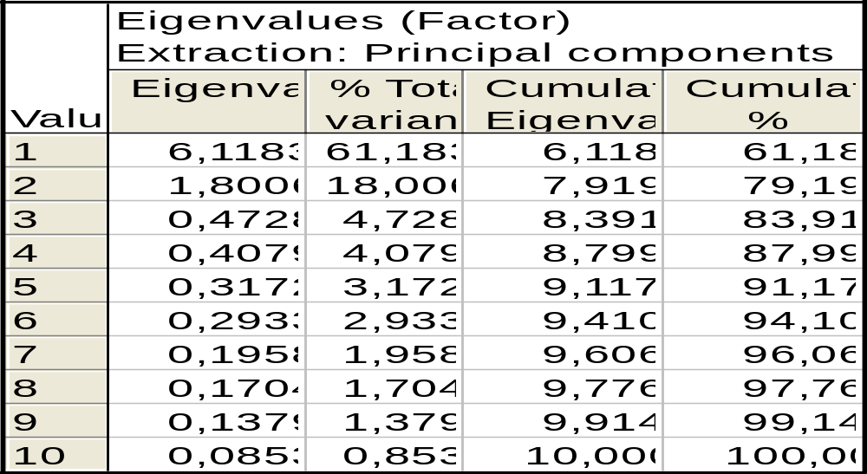
Для просмотра собственных значений факторов в окне Define Method of Factor Extraction произведем следующие установки параметров: Maximum no. of factors = 10 и Minimum eigenvalue = 0. Далее нажмем ОK. В открывшемся окне Factor Analysis Results нажмем кнопку Eigenvalues, появится таблица с собственными числами (рис. 4).
Рис. 4

Slide 27
Во втором столбце таблицы приведены дисперсии выделенных факторов – собственные числа. В третьем столбце для каждого фактора приводится процент от общей дисперсии (в данном примере она равна 10). Как видно, первый фактор объясняет 61% общей дисперсии, второй фактор – 18% и т.д. Четвертый столбец содержит накопленную или кумулятивную дисперсию. Как только получена информация о том, сколько дисперсии выделил каждый фактор, можно перейти к вопросу, сколько факторов следует оставить.

Slide 28
Критерий Кайзера. Сначала можно отобрать только факторы с собственными значениями, большими 1. По существу это означает, что если фактор не выделяет дисперсию, эквивалентную, по крайней мере, дисперсии одной переменной, то он опускается. Этот критерий предложен Кайзером и является, вероятно, наиболее широко используемым. В приведенном примере на основе данного критерия выделяются только два фактора, так как остальные не подходят под условие, наложенное на собственные значения.
Критерий каменистой осыпи. Критерий является графическим методом, впервые предложенным Кэттелем. Надо изобразить собственные значения, представленные в таблице в виде графика. Кэттель предложил найти такое место на графике, где убывание собственных значений слева направо максимально замедляется. На вкладке Explained variance нажмем кнопку Scree plot (рис. 5).

Slide 29
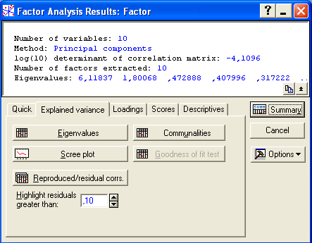
Рис. 5

Slide 30
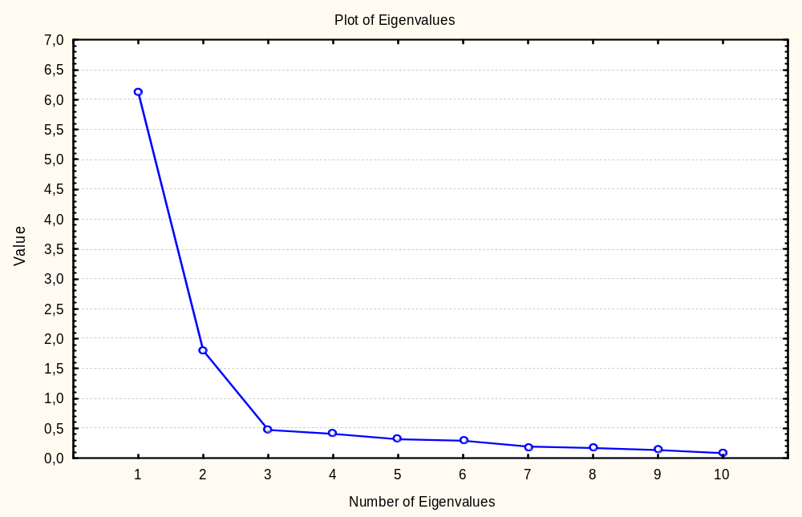
Из построенного графика (рис. 6) видно, что в соответствии с этим критерием можно пытаться выделить 2 или 3 фактора.
Рис. 6

Slide 31
Различные методы выделения факторов расположены на вкладке Advanced окна Define Method of Factor Extraction и объединены в группу опций под заголовком Extraction method (метод выделения). Как говорилось в математическом анонсе, в зависимости от критерия оптимальности возможен анализ либо методом Principal components (методом главных компонент), либо одним из методов, объединенных в группу Principal factor analysis (анализ главных факторов).
В группе Principal factor analysis предусмотрены следующие методы:
– Communalities = multiple R**2 (общности равны квадрату коэффициента множественной корреляции);
– Iterated Communalities (MINRES) (итеративные общности или минимальные остатки);
– Maximum likelihood factors (максимальное правдоподобие);

Slide 32
– Centroid method (центроидный метод);
– Principal axis method (метод главных осей).
Выберем опцию Principal components. Чтобы лучше понять основные моменты факторного анализа, предположим, что неизвестны критерии определения числа факторов, и поэтому начнем анализ с максимального числа факторов. Сохраним значения максимального числа факторов – 10 и минимального собственного значения – 0 (если собственное значение не будет установлено в 0, то количество выделенных факторов не будет равняться 10).
Щелкнем кнопкой OK, и на экране появится уже знакомое окно Factor Analysis Results. В верхней информационной части окна указаны:
– Number of variables (число анализируемых переменных);
– Method (метод анализа);

Slide 33
– log(10) determination of correlation matrix (десятичный логарифм детерминанта корреляционной матрицы);
– Number of factor extraction (число выделенных факторов);
– Eigenvalues (собственные значения). В нижней части окна находятся функциональные кнопки, позволяющие всесторонне численно и графически просмотреть результаты анализа.
Нажмем кнопку Summary. Factor loadings (итоги, факторные нагрузки). На рис. 7 приведен фрагмент таблицы с факторными нагрузками – корреляциями между переменными и выделенными факторами.

Slide 34
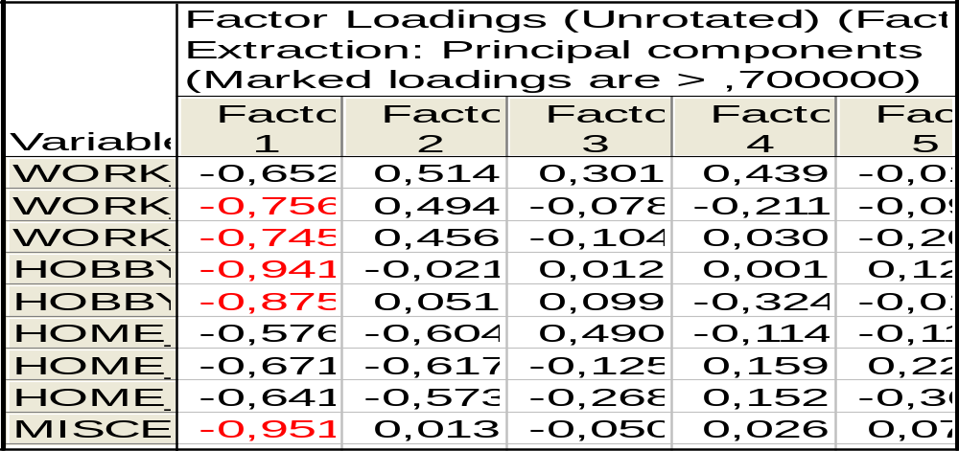
Рис. 7

Slide 35
Из таблицы видно, что первому и второму факторам соответствуют бóльшие значения коэффициентов корреляции, чем остальным факторам. Причем с увеличением номера фактора значения коэффициентов корреляции стремительно уменьшаются. При правильно выбранном количестве факторов таблицы факторных нагрузок должны выявлять закономерности, проявляющиеся в следующем. Факторные нагрузки должны объединять переменные в группы, для которых коэффициенты корреляции с факторами принимают бóльшие значения по одной группе и меньшие значения по другой. Из сказанного следует нецелесообразность рассмотрения всех десяти факторов. Воспользуемся результатами этой таблицы, критерием Кэттеля, критерием Кайзера и назначим число факторов – 2.

Slide 36
Из фрагмента таблицы результатов, приведенного на рис. 8, видно, что есть некоторая закономерность в значении факторных нагрузок, а именно группе переменных Work соответствуют бóльшие значения коэффициентов корреляции с фактором 1, чем с фактором 2. Аналогичные данные получим для групп переменных Hobby и Miscel. Но в такой форме выявленные закономерности трудно проинтерпретировать.

Slide 37
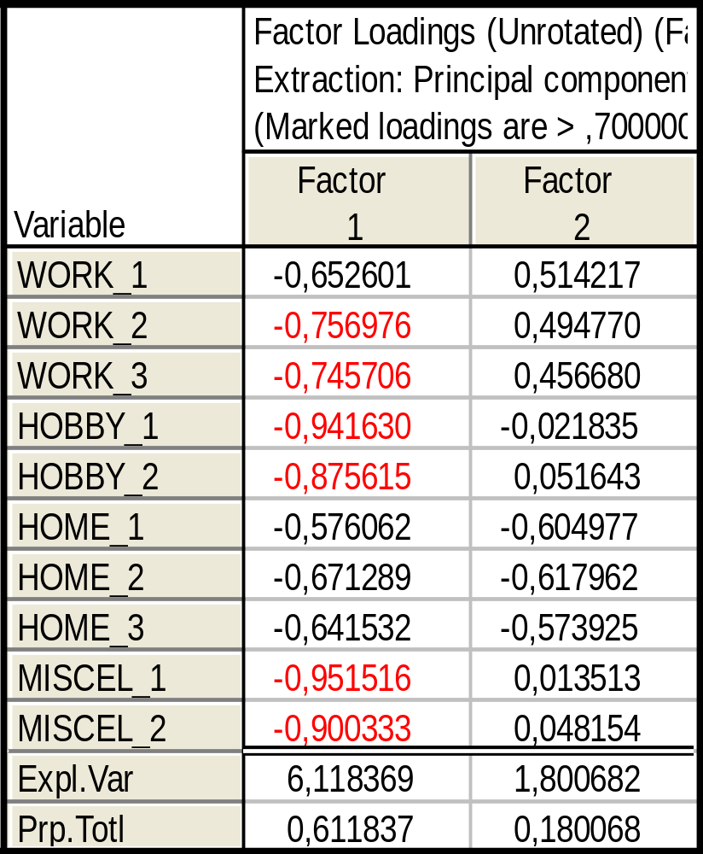
Рис. 8

Slide 38
Чтобы получить интерпретируемое решение, надо применить повороты осей, которые достигаются вращением факторов. Как уже говорилось, если пространство общих факторов найдено, то с помощью поворота системы координат в принципе можно получить бесчисленное множество решений. Конечно, такое количество решений – абсурд. Важно найти интерпретируемое решение. Программа предлагает несколько способов вращения:
– Varimax row (варимакс исходных);
– Varimax normalized (варимакс нормализованных);
– Biquartimax raw (биквартимакс исходных);
– Biquartimax normalized (биквартимакс нормализованных);
– Quartimax raw (квартимакс исходных);
– Quartimax normalized (квартимакс нормализованных);
– Equamax raw (эквимакс исходных);
– Equamax normalized (эквимакс нормализованных).

Slide 39
Метод варимакс предназначен для максимизации дисперсий квадратов исходных факторных нагрузок по переменным для каждого фактора, что эквивалентно максимизации дисперсий в столбцах матрицы квадратов исходных факторных нагрузок.
Целью метода биквартимакс является одновременная максимизация суммы дисперсий квадратов исходных факторных нагрузок по факторам и максимизация суммы дисперсий квадратов исходных фактоных нагрузок по переменным. Это эквивалентно одновременной максимизации дисперсий в строках и столбцах матрицы квадратов исходных факторных нагрузок.
Метод квартимакс означает максимизацию дисперсий квадратов факторных нагрузок по факторам для каждой переменной, что эквивалентно максимизации дисперсий в строках матрицы квадратов исходных факторных нагрузок.

Slide 40
Метод эквимакс можно рассматривать как взвешенную смесь вращения по методам варимакс и квартимакс, что эквивалентно одновременной максимизации дисперсий в строках и столбцах матрицы квадратов исходных факторных нагрузок. Однако в отличие от вращения по методу биквартимакс относительный вес, назначенный критерию варимакс при вращении, равен количеству факторов, деленному на 2.
Дополнительный термин normalized (нормализованные) в названии методов указывает на то, что факторные нагрузки в процедуре нормализуются, т.е. делятся на корень квадратный из соответствующей общности. Термин raw (исходные) показывает, что вращаемые нагрузки не нормализованы.

Slide 41
В поле Factor rotation окна Factor Analysis Results на вкладке Quick выберем метод поворота осей, например Varimax raw, и щелкнем по Summary. Из фрагмента таблицы факторных нагрузок (рис. 9) следует, что первый фактор имеет высокие (значимые) факторные нагрузки по переменным Work и низкие по переменным Home, а второй фактор – наоборот: низкие по переменным Work и высокие (значимые) по переменным Home. При этом факторные нагрузки, соответствующие переменным групп Hobby и Miscel, принимают промежуточные значения. Это и означает, что выделенные два фактора наилучшим образом характеризуют данные.

Slide 42
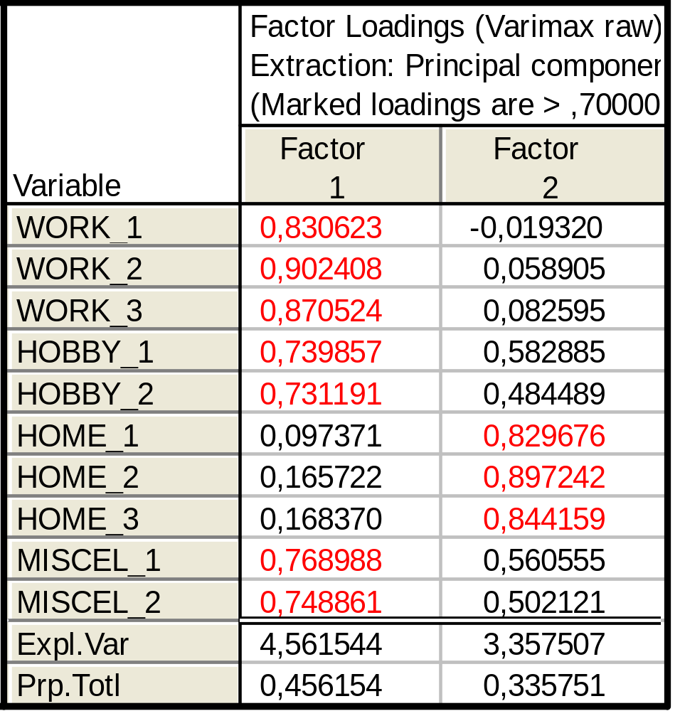
Рис. 9

Slide 43
Выявление закономерностей в таблицах факторных нагрузок – достаточно трудоемкий процесс. Процедура значительно упрощается, если использовать графическое представление факторных нагрузок. Нажмем кнопку Plot of factor loadings (двумерный график нагрузок). График, представленный на рис. 10, показывает два абсолютно независимых фактора Home и Work, а также 4 переменных Hobby и Miscel, имеющих средние нагрузки по одному и по другому факторам. При этом группа переменных Work занимает на плоскости крайнее левое верхнее положение, а группа переменных Home – крайнее правое нижнее положение.

Slide 44
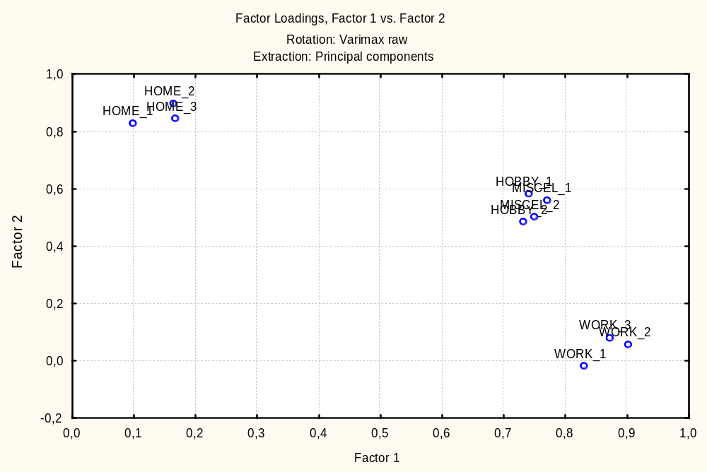
Рис. 10

Slide 45
Так как Factor 1 отвечает за удовлетворение, получаемое на работе, а Factor 2 измеряет удовлетворенность домашней жизнью, можно сделать вывод, что общая удовлетворенность исследуемой группы людей определяется в основном двумя факторами – удовлетворенностью работой и удовлетворенностью домом.
В диалоге Factor Analysis Results перейдем на вкладку Scores (рис. 11). Нажмем кнопку Factor Score coefficients, откроется таблица с коэффициентами линейных уравнений регрессий (рис. 12), по которым программа посчитает значения факторов для каждого наблюдения (респондентов).

Slide 46
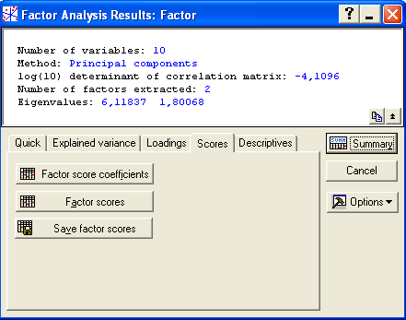
Рис. 11

Slide 47
Нажмем кнопку Factor Scores, появится таблица (рис. 13), в которой отображены значения факторов для каждого респондента. По этим значениям можно судить об отношении респондентов к фактору 1 (Work) и фактору 2 (Home). Положительное значение фактора соответствует позитивному отношению респондента, а отрицательное – негативному.
Величина положительного фактора соответствует силе предпочтения данного фактора (для отрицательного – наоборот). Таким образом, процедура редукции данных позволила выделить два значимых фактора – Work, Home и сократить число переменных с 10 до 2.

Slide 48
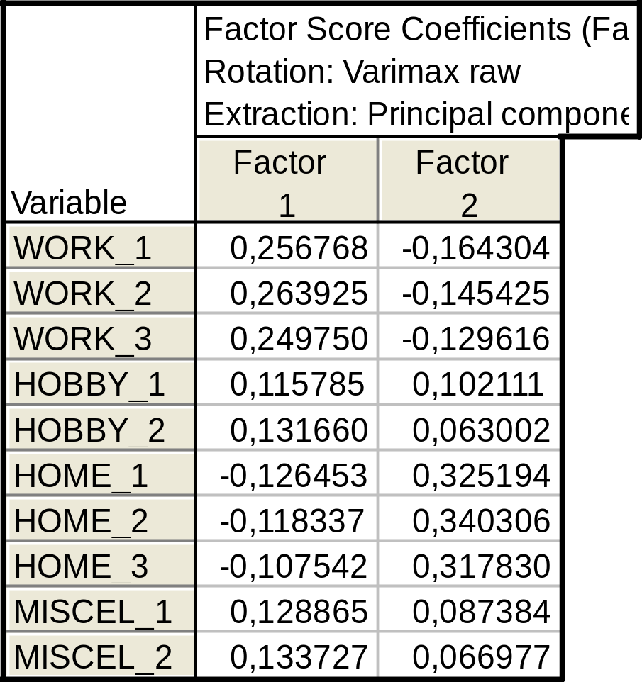
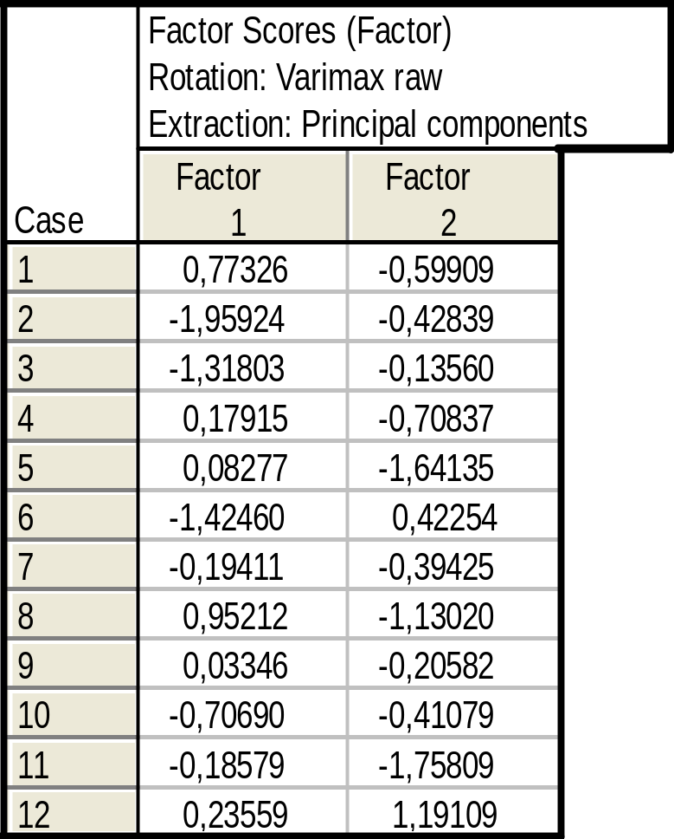
Рис. 12
Рис. 13

